Slide 1
AR을 활용한 한동대학교
Open Campus Application
제작
손우원 김현준 김지은

Slide 2




Contents
01
03
목표설정
상세 설계 및
구현
02
04
제약조건
진행상황

Slide 3









목표 설정
Contents
1. 목표설정
2. 제약조건
3. 상세 설계 및
구현
4. 진행상황
Guide
GPS
카메라
AR 적용
한동대학교를 방문하는 재학생 및 방문객들이 편리하게 사용할 수 있는 안내 애플리케이션
안드로이드 핸드폰에
내장된 카메라 및 GPS를 이용
한동고와 같은
게임적 요소를 줄 수
AR 적용

Slide 4



목표 설정
Contents
1. 목표설정
2. 제약조건
3. 상세 설계 및
구현
4. 진행상황
정보
“한동대학교 캠퍼스 내부를 소개”
호환성
AR
“안드로이드 시스템”
“동작 중 다른 애플리케이션에
영향을 주지 않도록”
Notes:
위에 제목을 목표설정으로

Slide 5

목표 설정
Contents
1. 목표설정
1. 한동대학교 캠퍼스 내부를 소개한다.
2. 제약조건
정확도
높은
정보
3. 상세 설계 및
구현
4. 진행상황
Notes:
위에 제목을 목표설정으로

Slide 6

목표 설정
Contents
1. 목표설정
2. 호환성 높은 시스템을 지향한다.
2. 제약조건
안드로이드
시스템
3. 상세 설계 및
구현
Open Campus
4. 진행상황
가벼운 Applicaiton
Handong
Global
University
Notes:
위에 제목을 목표설정으로

Slide 7

목표 설정
Contents
한동의 풍경을 소개
1. 목표설정
3. AR적 요소를 도입한다.
2. 제약조건
3. 상세 설계 및
구현
4. 진행상황
체험
동작 중 다른 애플리케이션에 영향을 주지 않음
Notes:
위에 제목을 목표설정으로

Slide 8

제약조건
Contents
1. 목표설정
Metric # | Requirements | Target
1.1 | 비용 | 200,000원 이하
1.2 | 기간(Semester) | Proto type : 2016 - 2 실제 Application 구현 : 2017-Winter Debugging 및 test : 2017-1
2.1 | 동작환경 | Android 4.0 이상
2.2 | 친환경적 | 종이로 된 안내책자 대신 Android Application 이용 권장
3 | 사회 및 윤리 | 사진, 글 이용 시 저작권 표시
4.1 | 안전 | Application에서 길 안내 시에 휴대기기 사용하면서 갈 수 있는 안전한 루트 제공
4.2 | 미학 | 한동대학교의 신앙과 문화를 잘 드러낼 수 있는 디자인과 로고 사용
2. 제약조건
3. 상세 설계 및
구현
4. 진행상황
Notes:
제약조건

Slide 9
상세 설계 및 구현
Contents
(1) Campus Map
1. 목표설정
2. 제약조건
- 3D Object를 이용한 Campus 구현
–각 건물 클릭시 간단한 소개글 및 건물사진 팝업
3. 상세 설계 및 구현
4. 진행상황

Slide 10
상세 설계 및 구현
Contents
(2) Guide
1. 목표설정
2. 제약조건
각 건물에 위치한 현판 등을 카메라로 촬영시 해당 건물의 소개 팝업
3. 상세 설계 및 구현
4. 진행상황
Notes:
2번을 Guide로

Slide 11
상세 설계 및 구현
Contents
(3) Handong Go
1. 목표설정
2. 제약조건
한동대 Campus를 안내에 따라 이동하며 특정 지점으로 이동시에 완료 표시 및 다음 위치로 이동유도
Campus Map에서 건물 선택 시 해당건물을 안내
한동대학교 구석구석을 탐방할 수 있게끔, 특정 위치에 object를 설치
3. 상세 설계 및 구현
4. 진행상황

Slide 12
진행상황
Contents
(1) Campus Map
1. 목표설정
2. 제약조건
건물 정보 및 사진 정리작업예정
건물간판을 촬영시에 해당 건물 소개글로 교체
다른 Object 추가 방안
3. 상세 설계 및 구현
(2) Guide
4. 진행상황
4. 진행 상황
Notes:
2번을 Guide로

Slide 13
진행상황
Contents
(3) Handong Go
1. 목표설정
2. 제약조건
GPS
목표하는 지점의 좌표와 현재 좌표를 이용하여 목적지까지의 거리를 계산
화살표를 이용하여 가야하는 방향을 안내
3. 상세 설계 및 구현
4. 진행상황
4. 진행 상황

Slide 14
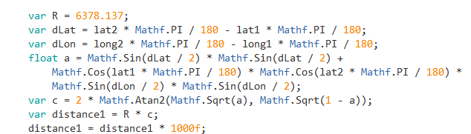
진행상황
Contents
(3) Handong Go
1. 목표설정
2. 제약조건
GPS
두 좌표 사이의 거리계산
3. 상세 설계 및 구현
4. 진행상황
4. 진행 상황
Notes:
삼각함수와 지구의 반지름과 두 좌표를 이용해 삼각함수를 이용하여 거리를 계산

Slide 15
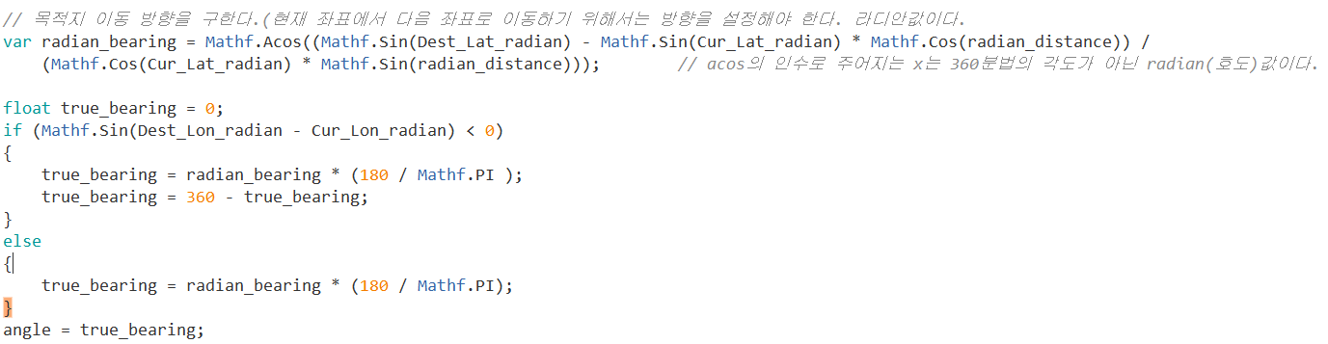
진행상황
Contents
(3) Handong Go
1. 목표설정
2. 제약조건
GPS
-안내 화살표
3. 상세 설계 및 구현
4. 진행상황
4. 진행 상황

Slide 16
데모영상
Contents
1. 목표설정
2. 제약조건
3. 상세 설계 및 구현
4. 진행상황
4. 진행 상황

Slide 17
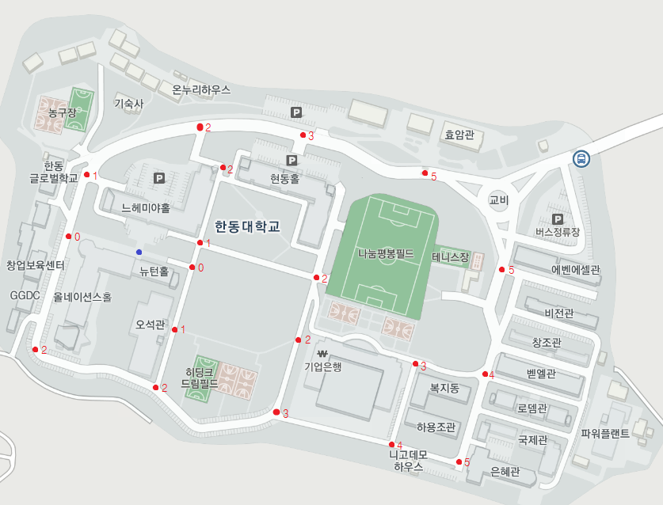
진행상황
Contents
(3) Handong Go
1. 목표설정
2. 제약조건
GPS
3. 상세 설계 및 구현
4. 진행상황
4. 진행 상황

Slide 18
Q & A
Notes:
Data?

Slide 19
감사합니다

